Slide 1
Упражнения по теме: Глагол
Выполнили:
Федюкина Е. А.
Козаченко В. Р.

Slide 2
4
ЦЕЛЬ:
Упражнение 1
КЛАСС
закрепить умение правописания окончаний глаголов, спряжения глаголов

Slide 3
Во время метели окончания замело снегом, определите спряжения глагола и подпишите окончания
Рису…ет
Выбер…м
Стел…шь
Шага…те
Ответ…шь
Придерж…м

Slide 4
ОТВЕТ
Рисует
Выберем
Стелешь
Шагаете
Ответишь
Придержим
1 спр., т.к. инфинитив: рисовать, не искл.
1 спр., т.к. инфинитив: брать, не искл.
1 спр., т.к. стелить – искл.
1 спр., т.к. инфинитив: шагать, не искл.
2 спр., т.к. инфинитив: ответить, не искл.
2 спр., т.к. инфинитив: придержать, не искл.

Slide 5
Упражнение 2
1
КЛАСС
ЦЕЛЬ:
Формировать умение отличать слова-действия от слов-признаков и слов-предметов

Slide 6
Найдите слова-действия и задайте к ним вопросы
А | Р | О | М | А | Т | Ж | Л | Р | К | Э | С | Т | Б
T | E | M | У | H | Я | Д | Г | Е | Р | Ц | Ь | Л | E
Ж | О | Б | О | Ж | А | Т | Ь | Н | A | Я | H | Е | Ж
Л | О | Й | P | O | E | M | У | E | С | T | Y | Т | А
K | В | Д | С | И | Н | Е | Е | H | И | Л | O | А | Л
З | И | Д | Т | И | Ц | И | У | T | Т | B | Е | Т | Х
П | Е | K | А | Р | Ь | M | Я | В | Ь | Я | Д | Ь | P
H | A | B | В | Ы | С | О | К | И | Й | И | E | С | A

Slide 7
ОТВЕТ
А | Р | О | М | А | Т | Ж | Л | Р | К | Э | С | Т | Б
T | E | M | У | H | Я | Д | Г | Е | Р | Ц | Ь | Л | E
Ж | О | Б | О | Ж | А | Т | Ь | Н | A | Я | H | Е | Ж
Л | О | Й | P | O | E | M | У | E | С | T | Y | Т | А
K | В | Д | С | И | Н | Е | Е | H | И | Л | O | А | Л
З | И | Д | Т | И | Ц | И | У | T | Т | B | Е | Т | Х
П | Е | K | А | Р | Ь | M | Я | В | Ь | Я | Д | Ь | P
H | A | B | В | Ы | С | О | К | И | Й | И | E | С | A
Обожать, красить, летать, идти (что делать?)
Бежал (что делал?)

Slide 8
2
Упражнение 3
КЛАСС
ЦЕЛЬ:
Формировать умение определять время глагола по вопросу

Slide 9
Придумайте и запишите глаголы, которые отвечают на данные вопросы. К какому времени они относятся?
Что делает? | Что будет делать? | Что делал? | Что сделать?

Slide 10
ОТВЕТ
Что делает? | Что будет делать? | Что делал? | Что сделал?
Играет | Будет смотреть | Обходил | Съездил
Любит | Будет лелеять | Волочил | Сводил
Желает | Будет обнимать | Дёргал | Сжалился
наст.вр.
буд.вр.
пр.вр.
пр.вр.

Slide 11
3
Упражнение 4
КЛАСС
ЦЕЛЬ:
Формировать умение определять окончание в глагол с тся и ться

Slide 12
Определите какие глаголы пишутся с –тся, а какие с -ться и задайте к ним вопрос.
Слетят...ся
Обут...ся
Мыт...ся
Льет...ся
Сбыт...ся
Гнат...ся

Slide 13
ОТВЕТ
Слетятся
Обуться
Мыться
Льется
Сбыться
Гнаться

Slide 14
3
Упражнение 5
КЛАСС
ЦЕЛЬ:
Закрепить умения ставить слова в настоящее время и ставить ударение

Slide 15
Поставьте глаголы в форму настоящего времени и поставьте ударение.
Ходил, покупала, лежало, считала, прошло, открыл

Slide 16
ОТВЕТ
хо́дит, покупа́ет, лежи́т, счита́ет, прохо́дит, открыва́ет

Slide 17
1
Упражнение 6
КЛАСС
ЦЕЛЬ:
Формировать умение использовать глаголы в речи

Slide 18
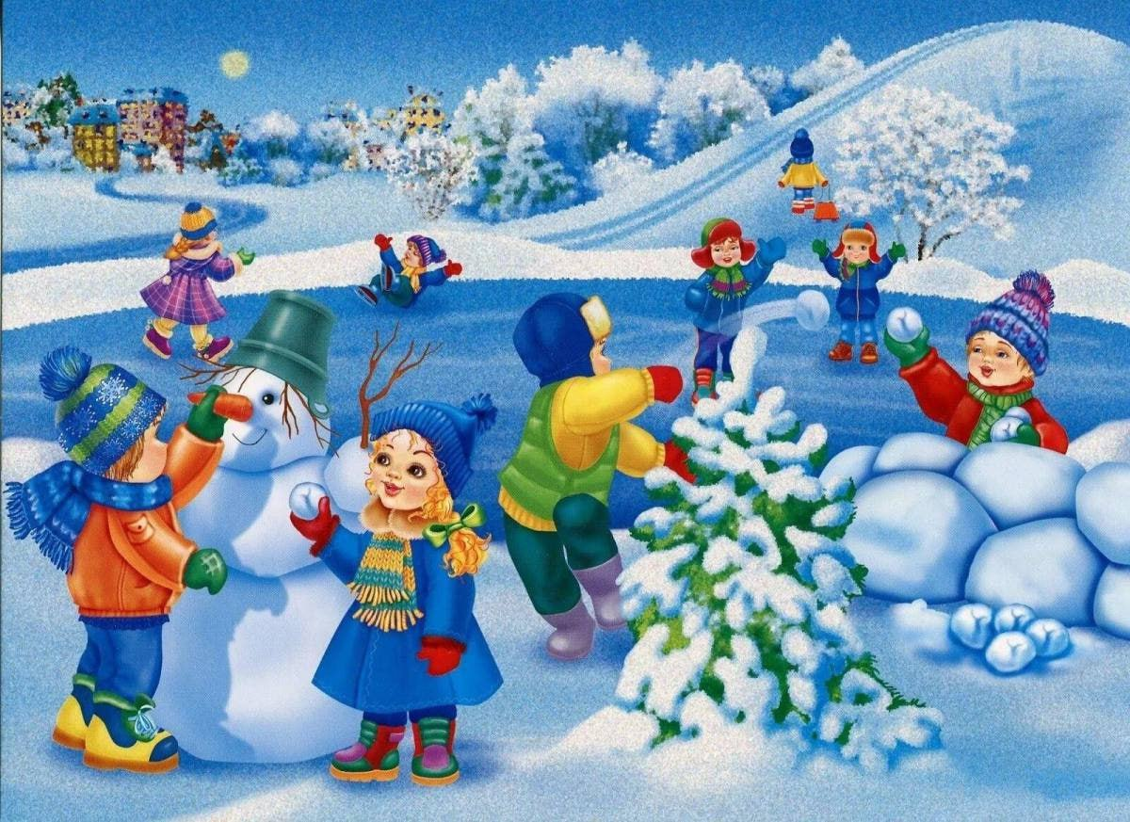
Опишите картинку, какие глаголы вам встретились?

Slide 19
ОТВЕТ
лепят, играют, катаются, ходят, прыгают

